Slide 1
Java期末專案 Java專題讓你寫Java
00357005 林祖慶
00357016 蔣定曄
00357046 蕭程駿
00357015 黃佳惠
00357051 許家瑀
00357149 吉天仲

Slide 2
系統概述
本專案為一個RPG遊戲，藉由在遊戲中不斷的闖關，學習到JAVA的相關知識。
為了增加趣味性，開發人員設計了玩家與怪物之間的等級制度，藉由不斷的挑戰不斷的升等，碰上的怪(JAVA的問題)也會愈來愈強呦，且在特定等級，將會有強大的BOSS等你來挑戰，你還在等什麼?快來跟我們一起冒險吧!

Slide 3
系統特色
1.藉由RPG愉快的學習JAVA相關知識
2.簡單性(遊戲本身內容單純直觀，適合所有年齡層一同遊玩)
3.對於資工領域專精的使用者，將會有非常強烈的共鳴

Slide 4
類別圖
RPG介面
玩家
怪物
戰鬥系統
背包
問題集(介面)
LV1~LV10
攻擊
喝水
轉職
藥水
等級
逃跑
經驗

Slide 5
系統需求
基本功能
選作功能
1.RPG介面
2.戰鬥
3.轉職
4.體力回復
5.等級提升
1.裝備系統
2.材料系統
3.稱號系統

Slide 6
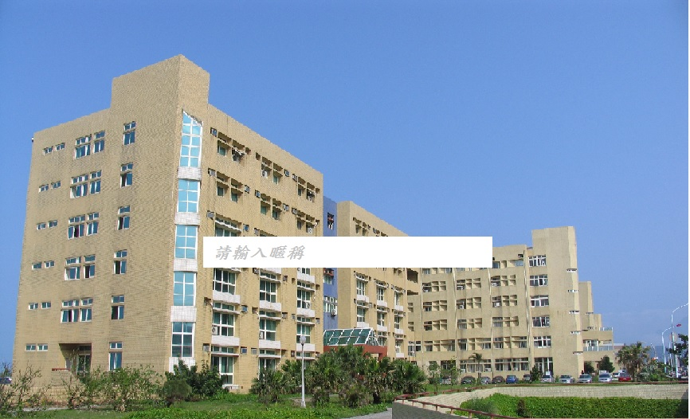
使用者介面分析-登入畫面
輸入暱稱

Slide 7
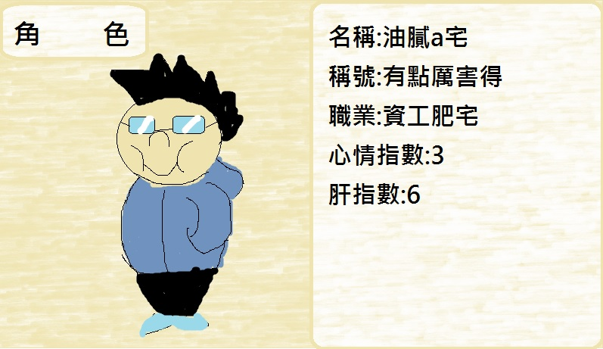
使用者介面分析-角色

Slide 8
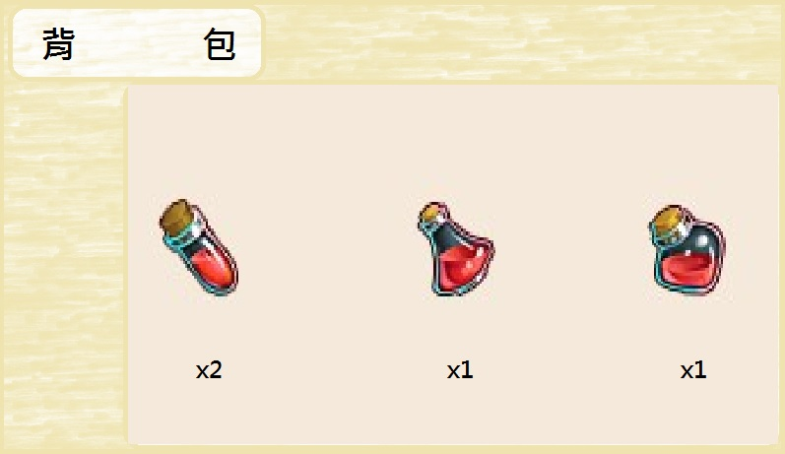
使用者介面分析-背包

Slide 9
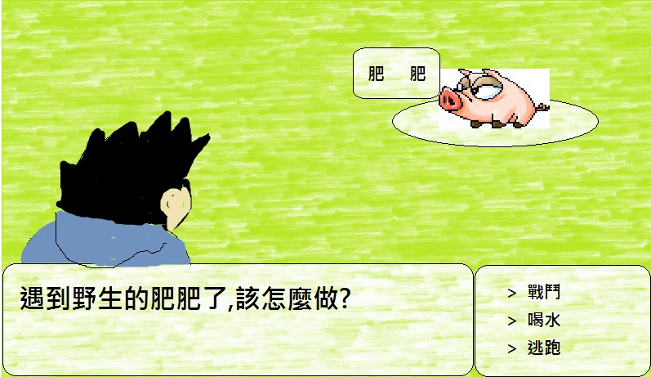
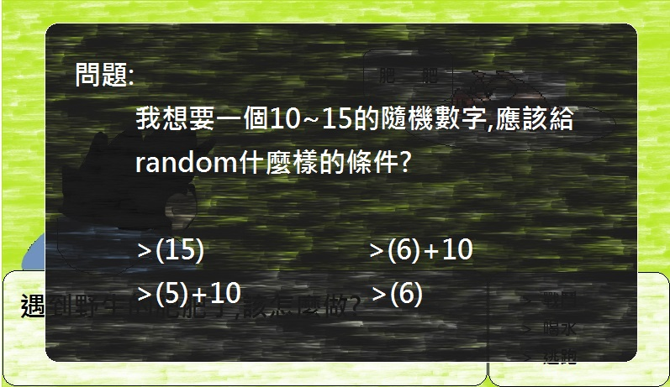
使用者介面分析-戰鬥介面
點選戰鬥，會顯示問題

Slide 10
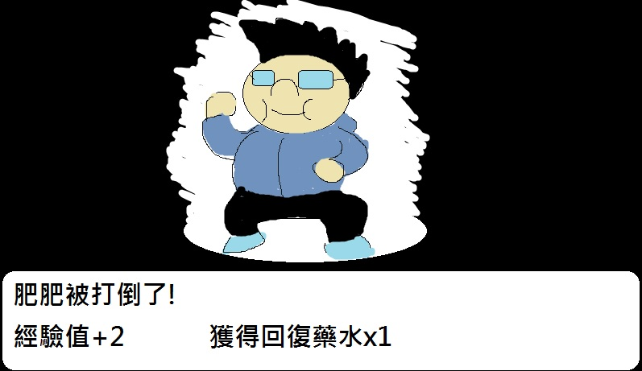
使用者介面分析-戰鬥介面(結束)

Slide 11
分工
項目 | 工作內容 | 人員
主角系統 | 建立角色名稱、等級、選擇職業、心情指數、肝指數、攻擊力 | 林祖慶
怪物系統 | 建立各式怪物名稱、等級、血量、攻擊力 | 許家瑀
戰鬥系統 | BOSS出現、攻擊行為、逃跑、補血 | 蔣定曄、蕭程駿
背包系統、藥水系統 | 主角背包、藥水種類 | 黃佳惠
問題系統 | 建立各種JAVA問題 | 吉天仲

Slide 12
時程
時間 | 林祖慶 | 許家瑀 | 黃佳惠 | 蔣定曄 | 蕭程駿 | 吉天仲
11/28~12/4 | 角色名稱 | 怪物名稱 | 主角背包功能設計 | 建立boss |  | 等級1~3JAVA問題
12/5~12/11 | 心情指數 | 等級 |  | 攻擊行為設計 |  | 等級4~6JAVA問題
12/12~12/18 | 肝指數、攻擊力 | 血量 | 藥水功能、類別設計 | 逃跑行為設計 |  | 等級7~9JAVA問題
12/19~12/25 | 等級 | 攻擊力 |  | 補血行為設計 |  | 等級10JAVA問題
12/26~1/1 | 各類圖示介面設計
1/3~1/9 | 整合測試

